Slide 1

NHIỆT LIỆT CHÀO MỪNG
CÁC THẦY, CÔ VỀ DỰ GIỜ
Môn: Toán
Giáo viên: Vũ Thị Diễm
Trường Tiểu học Hùng Thắng

Slide 2

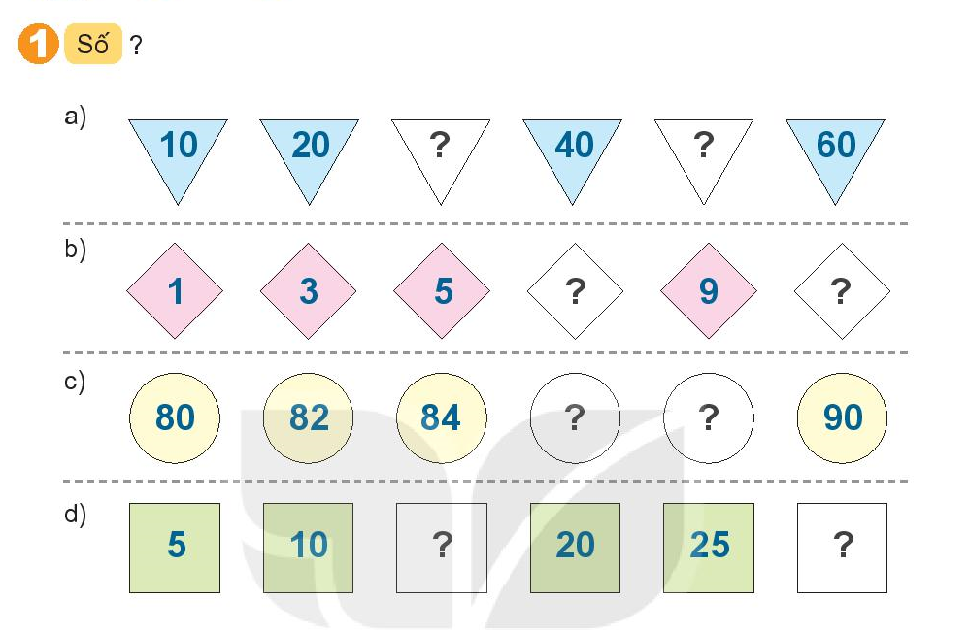
30
50
3
7
9
86
88
15
30

Slide 3
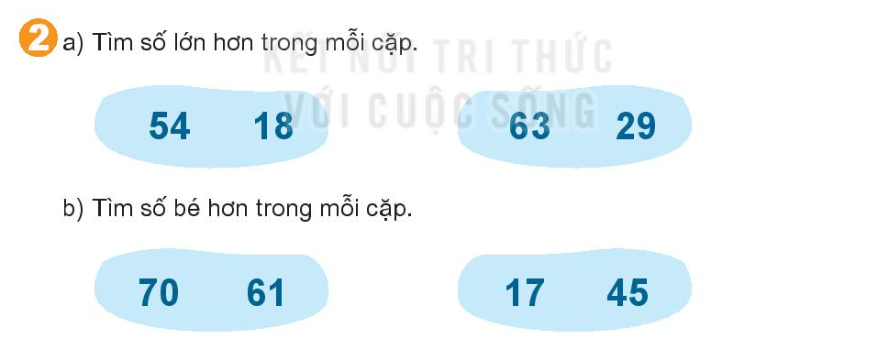
>
>
>
<

Slide 4
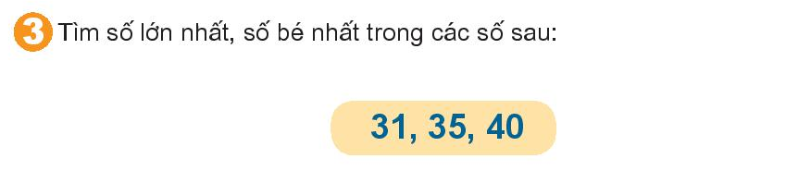
Số lớn nhất là: 40
Số bé nhất là: 31

Slide 5
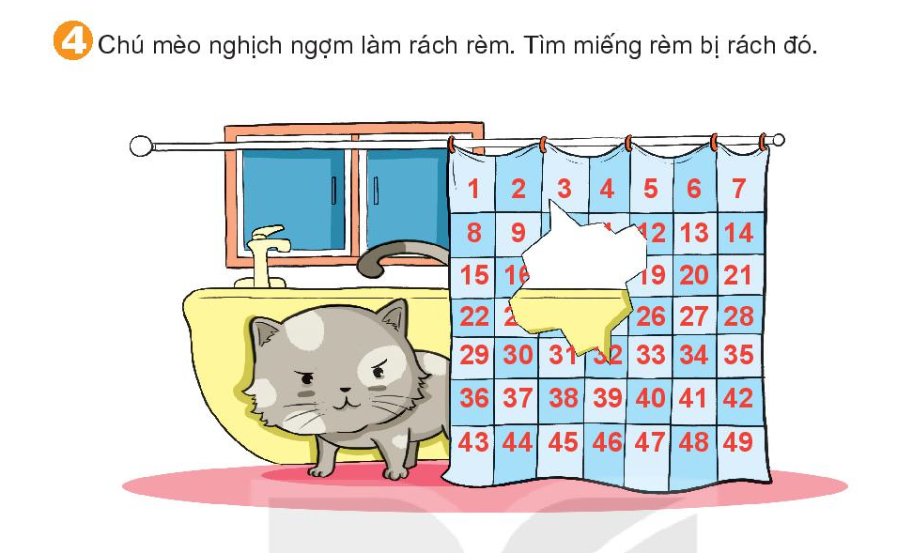
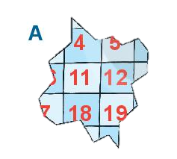
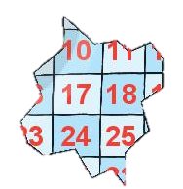
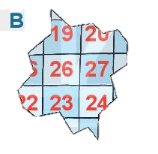
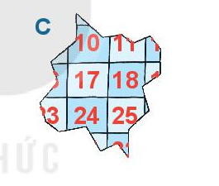

Slide 6
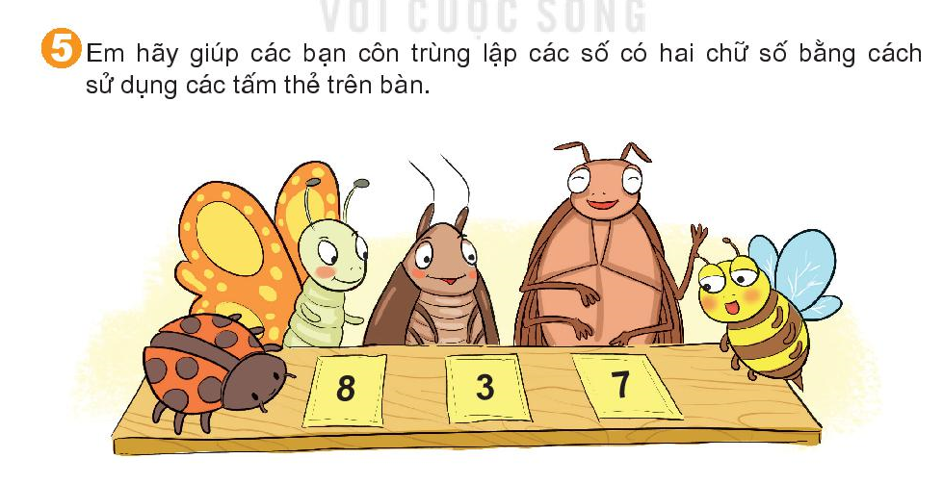

Slide 7


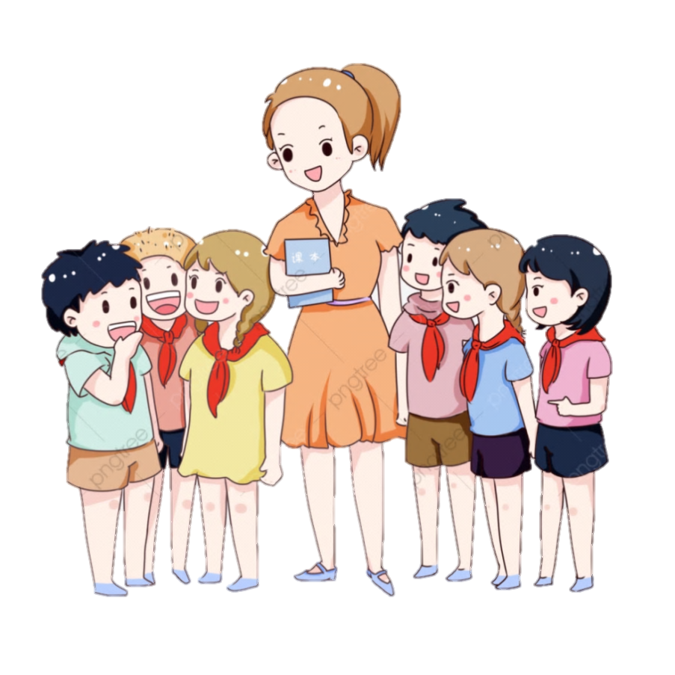
Tiết học kết thúc!

